Slide 1

Arthur Barbosa Diniz
Email: arthurbdiniz@gmail.com
Github: @arthurbdiniz

Slide 2
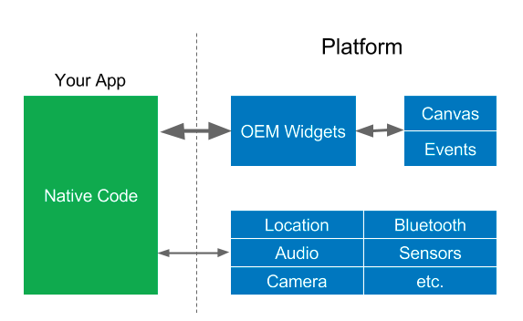
História - OEM SDKs
Apple iOS SDK - 2008 - Objective-C
Google Android SDK - 2009 - Java
Notes:
Original equipment manufacturer

Slide 3
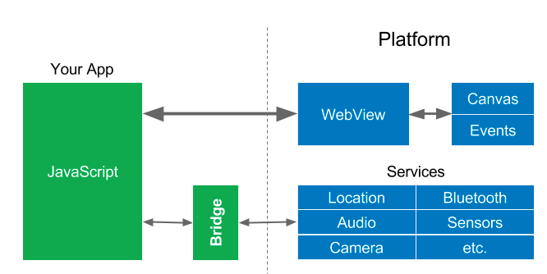
História - WebViews
Primeiros cross-platform frameworks foram baseados em JavaScript e WebViews.
Ex: PhoneGap, Apache Cordova, Ionic, ...
Notes:
Before Apple released their iOS SDK they encouraged third party developers to build webapps for the iPhone, so building cross-platform apps using web technologies was an obvious step.
Your app creates HTML and displays it in a WebView on the platform. Note that it is difficult for languages like JavaScript to talk directly to native code (like the services) so they go through a “bridge” that does context switches between the JavaScript realm and the native realm. Because platform services are typically not called all that often, this did not cause too many performance problems.

Slide 4
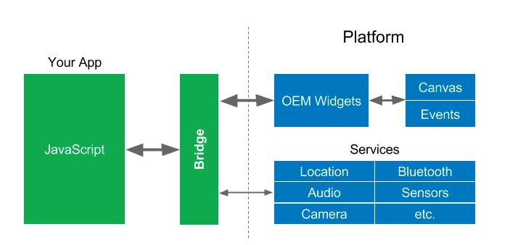
História - Reactive Views
Reactive web frameworks como ReactJS e outros ficaram popular
Simplificaram a criação de web views com o uso de “programming patterns”
Notes:
React Native is very popular (and deserves to be), but because the JavaScript realm accesses the OEM widgets in the native realm, it has to go through the bridge for those as well. Widgets are typically accessed quite frequently (up to 60 times a second during animations, transitions, or when the user “swipes” something on the screen with their finger) so this can cause performance problems. As one article about React Native puts it:

Slide 5
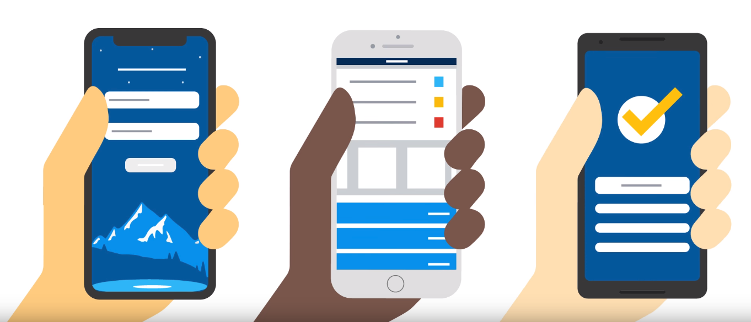
O que esperamos em um app?
Design bonito
Animações suaves
Boa performance

Slide 6


O que é Flutter?
Framework mobile da google para a construção de apps nativos para Android e IOS.
Os apps são feitos a partir de um código em dart

Slide 7

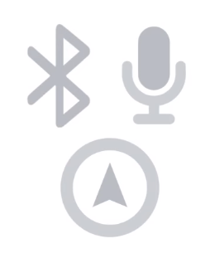

O que é?
Compilado diretamente em código nativo arm
Possui integração com GPU
Pode acessar APIs contidas na plataforma e serviços

Slide 8
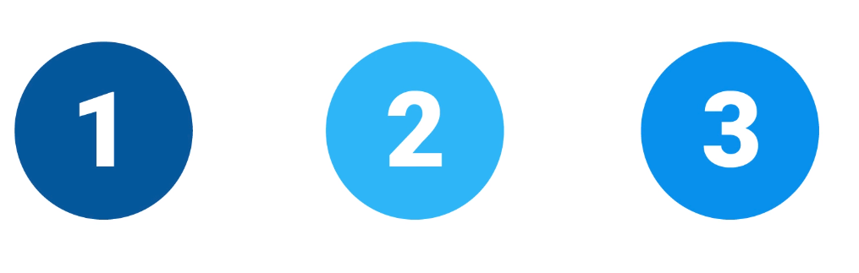
Pilares

Slide 9

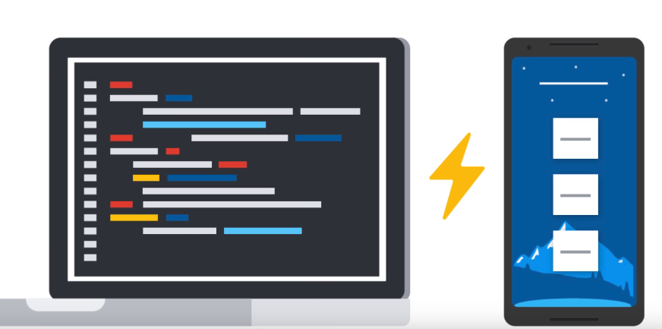
Desenvolvimento Rápido
“Stateful hot reload”, permite mudar o código e ver na tela em menos de 1 segundo, sem perder o estado da aplicação

Slide 10
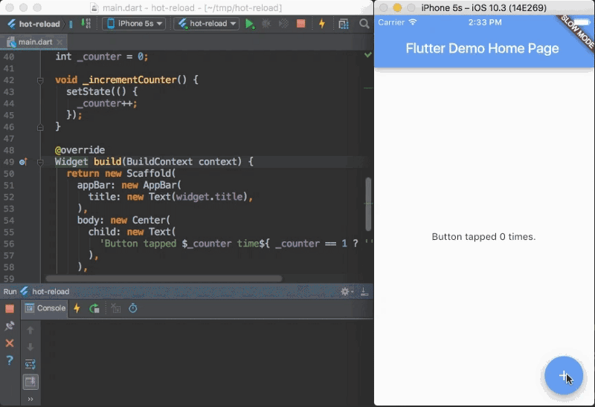
Desenvolvimento Rápido

Slide 11
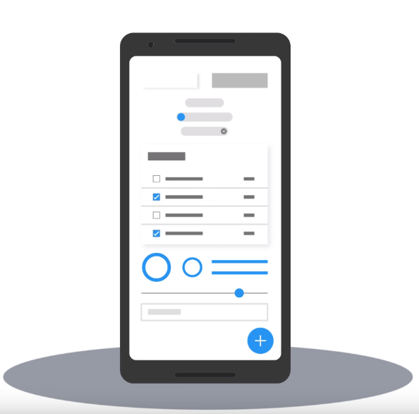
Desenvolvimento Rápido
Flutter já vem com um vasto número de componentes todos construídos de um framework responsivo

Slide 12
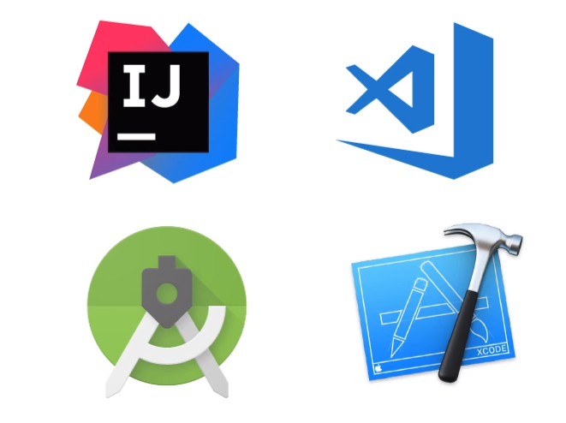
Desenvolvimento Rápido
Integração com famosas ferramentas de desenvolvimento

Slide 13

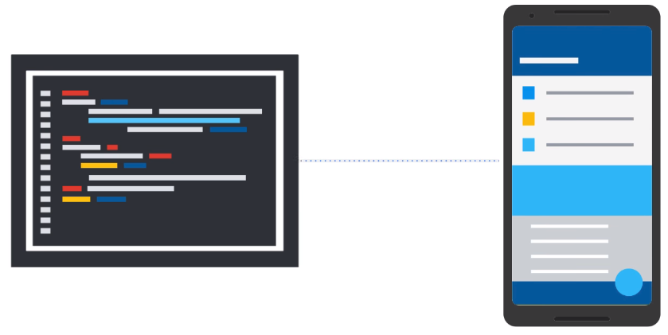
Flexibilidade e Expressividade
Move os widgets, renderização, animação e gestos dentro do framework
Permite ao desenvolvedor ter total controle sobre cada pixel na tela
Flexibilidade de construir designs customizados

Slide 14
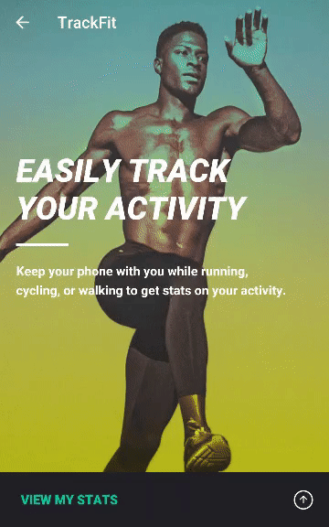
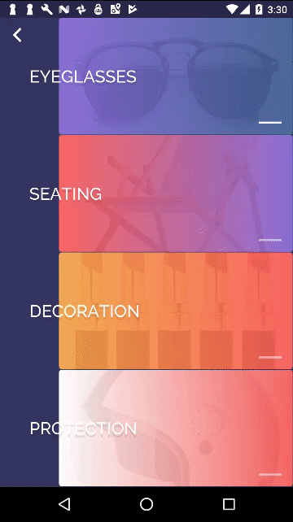
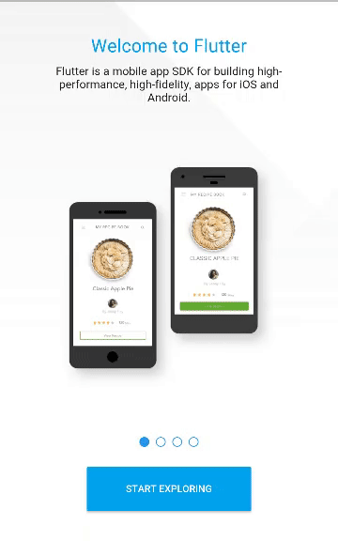
Flexibilidade e Expressividade

Slide 15

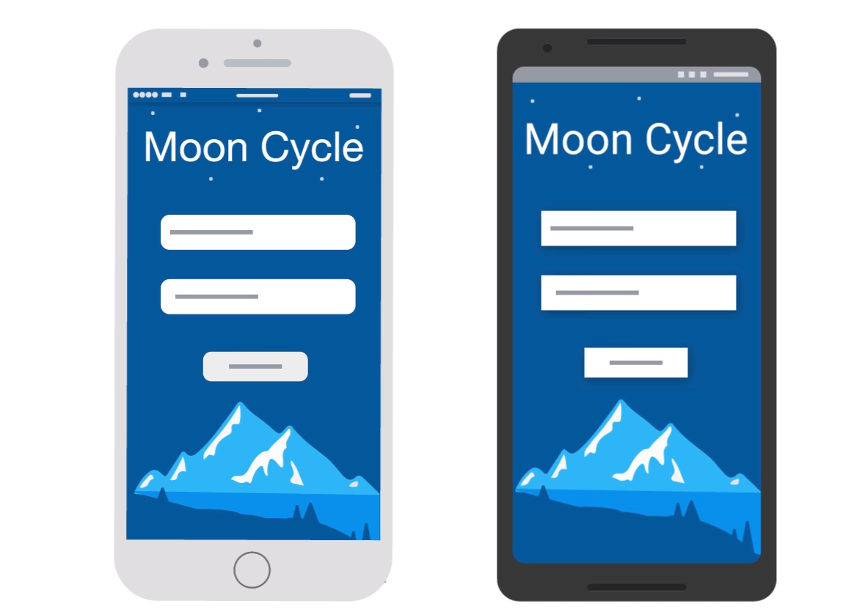
Apps nativos para IOS e Android
Segue convenções de plataformas e interface
Ex: Scrolling, Navigation, Icons, Fonts

Slide 16
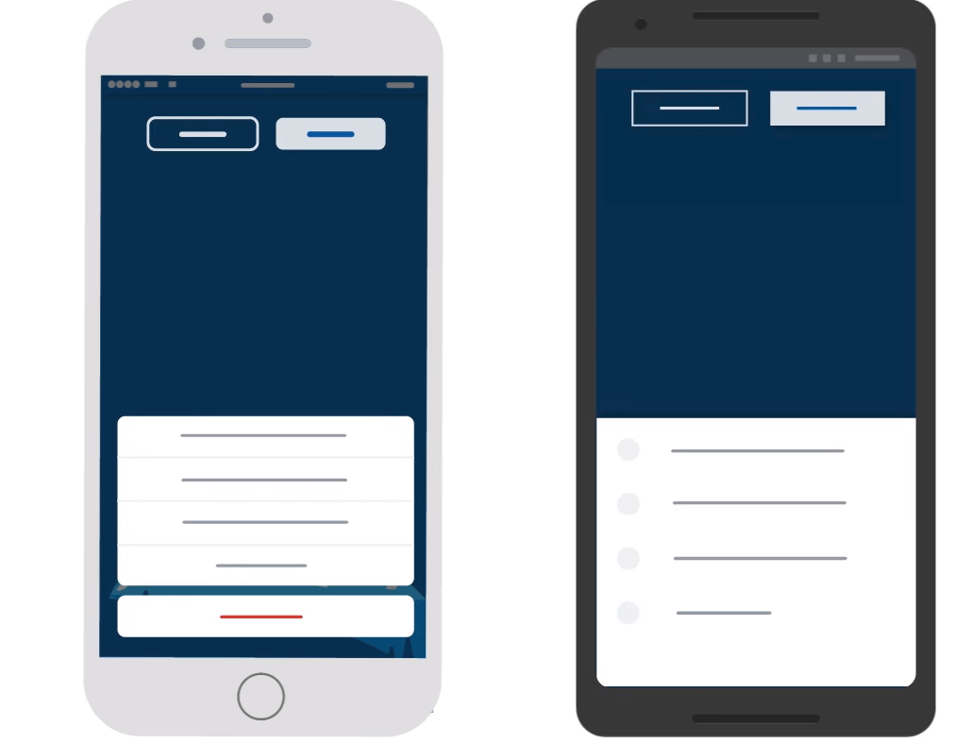
Apps nativos para IOS e Android
Interações externas

Slide 17
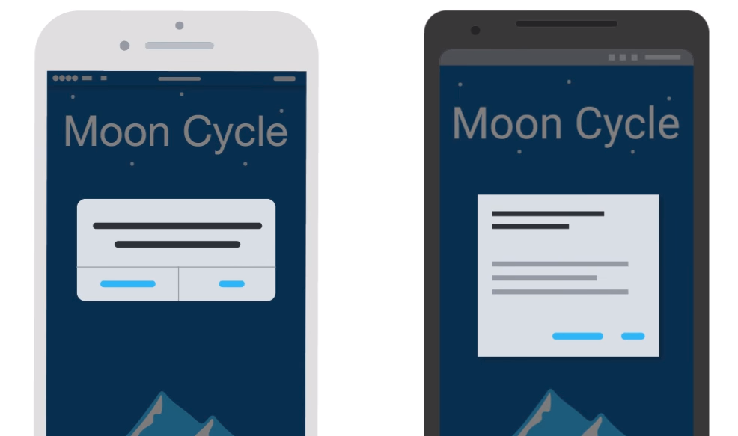
Apps nativos para IOS e Android
Dialogs

Slide 18
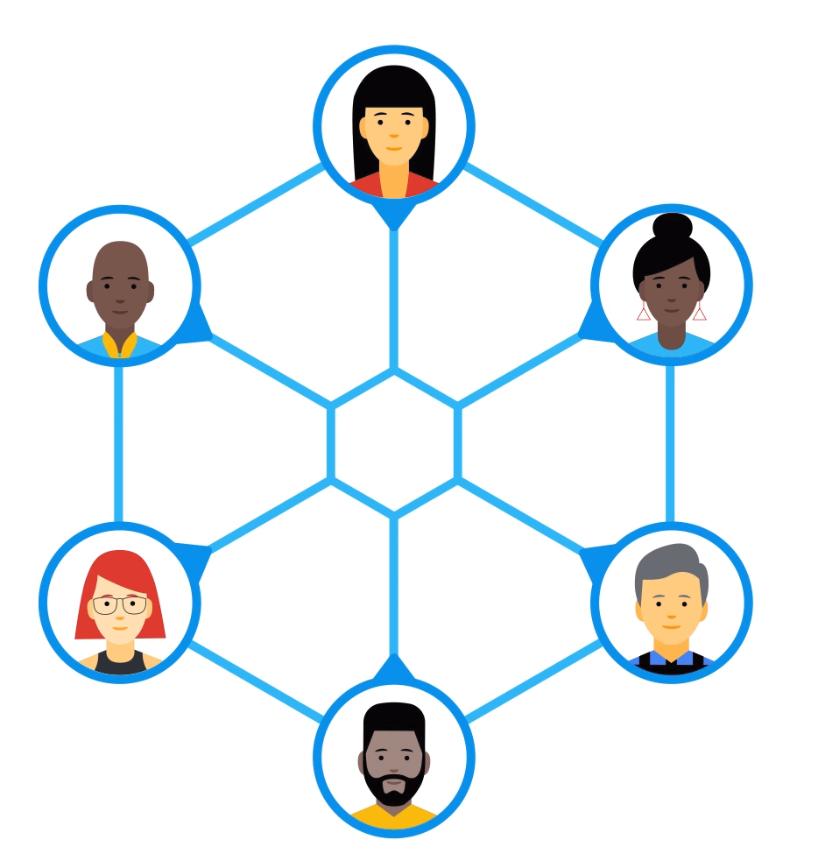
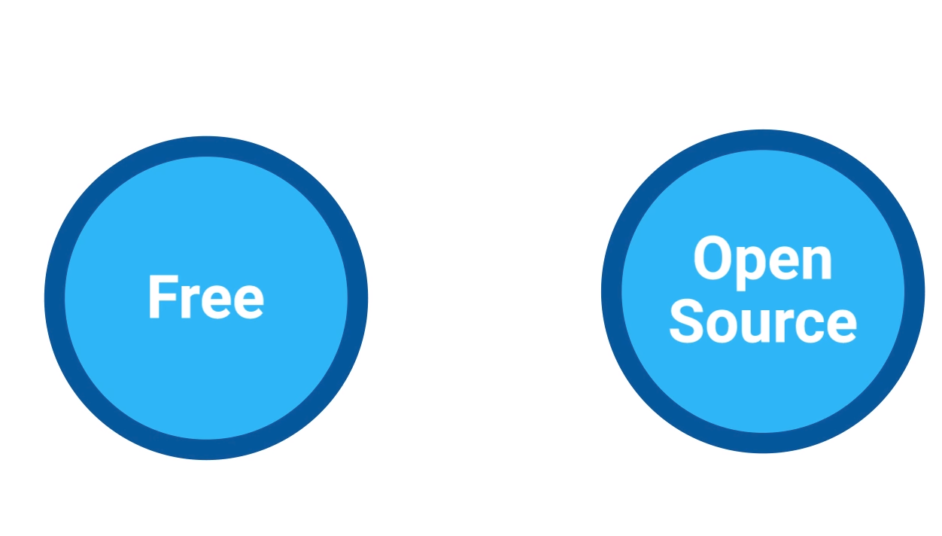
Compartilhamento

Slide 19
Funcionamento Core
Tem uma abordagem diferente evitando problemas de performance causado pela necessidade do JavaScript bridge usando uma linguagem compilada, chamada Dart.
Dart é compilado “ahead of time” (AOT) em código nativo para múltiplas plataformas, melhorando o tempo de inicialização do app.
Não utiliza OEM widgets (ou DOM WebViews), ele provém de seus próprios widgets.
Notes:
The fact that Flutter is the only mobile SDK that provides reactive views without requiring a JavaScript bridge should be enough to make Flutter interesting and worth trying, but there is something far more revolutionaryabout Flutter, and that is how it implements widgets.
Original equipment manufacturer

Slide 20
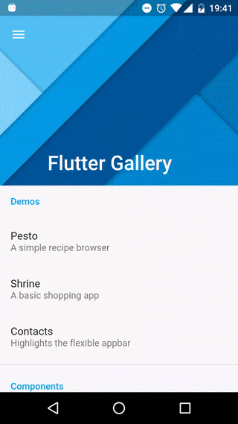
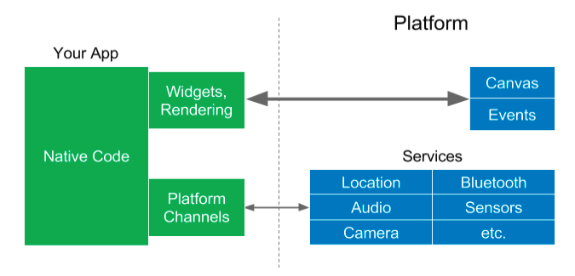
Widgets
Widgets são elementos que afetam e controlam a view e interface do app.
Notes:
Flutter moves the widgets and the renderer from the platform into the app, which allows them to be customizable and extensible. All that Flutter requires of the platform is a canvas in which to render the widgets so they can appear on the device screen, and access to events (touches, timers, etc.) and services (location, camera, etc.).
There is still an interface between the Dart program (in green) and the native platform code (in blue, for either iOS or Android) that does data encoding and decoding, but this can be orders of magnitude faster than a JavaScript bridge.
Moving the widgets and the renderer into the app does affect the size of the app. The minimum size of a Flutter app on Android is approximately 6.7MB, which is similar to minimal apps built with comparable tools. It is up to you to decide if the benefits of Flutter are worth any tradeoff, so the rest of this article discusses these benefits.

Slide 21
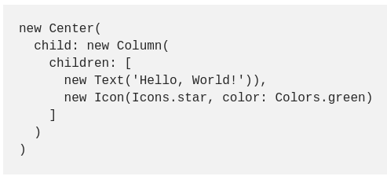

Layout
Determina o tamanho e posição dos widgets baseado em regras
Ao invés de ter várias regras de layout que podem aplicar em um widget, cada widget pode ter um modelo de layout específico, dessa maneira pode ser muito otimizado
Quase tudo virou um widget

Slide 22
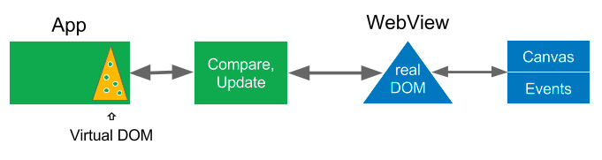
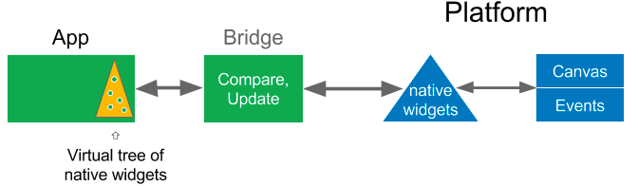
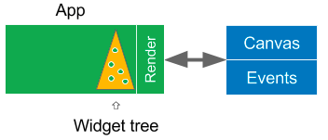
Reactive Views
Notes:
https://hackernoon.com/whats-revolutionary-about-flutter-946915b09514
DOM is the HTML Document Object Model, an API used by JavaScript to manipulate an HTML document,
Manipulates the native widgets on the mobile platform

Slide 23
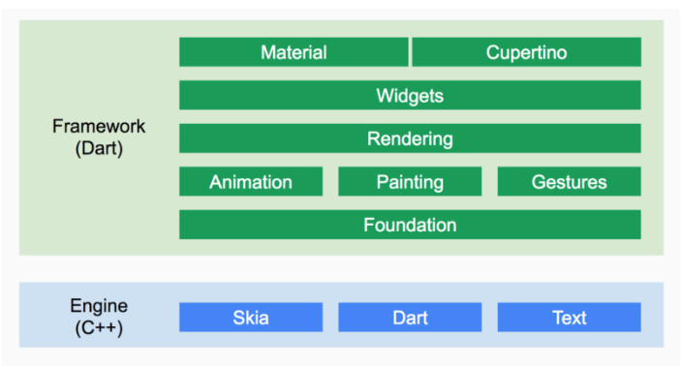
Dart
Dart usa o “generational garbage collection” que é muito eficiente para esses tipos de sistemas
Alocação de objetos pode ser feita com um simples “pointer bump”
Dart também tem a “tree shaking compiler”

Slide 24
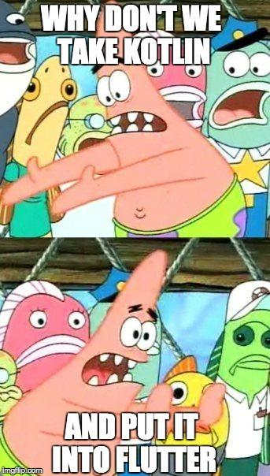
Opinião
Flutter ainda está em beta
Pouca ou nenhuma referência disponível para consulta, falta de documentação, StackOverflow ...
Perda da oportunidade do Kotlin ser usado no framework em vez do Dart.

Slide 25
Links
https://flutter.io
https://www.dartlang.org

